Slide 1
DDoS: una forma nascosta di contagio dietro la pandemia
Nico Agostinelli

Slide 2
Introduzione
DDoS è un attacco informatico che punta a far esaurire le risorse a un sistema informatico interrompendone il servizio.
Nel 2020, nel periodo pandemico, c’è stato un aumento sostanziale degli attacchi di tipologia DDoS, dove le aziende e le persone hanno dovuto riadattarsi usufruendo dei servizi on-line, generando un aumento del traffico internet.

Slide 3
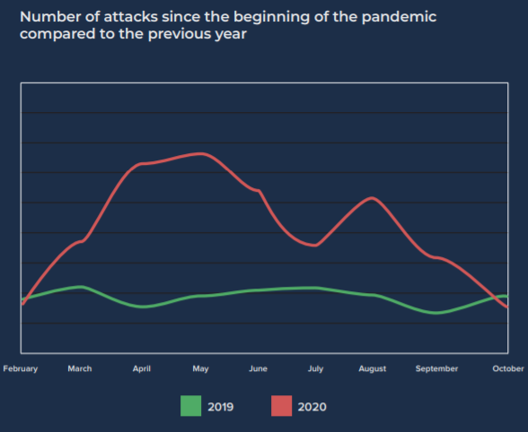
Come possiamo vedere, nel marzo del 2020 c’è stata l’impennata degli attacchi DDoS.
Durante l’anno ci sono stati poco più di 10.000.000 di attacchi, rispetto al 2019 che ne ha riscontrati poco più di 6.000.000.

Slide 4
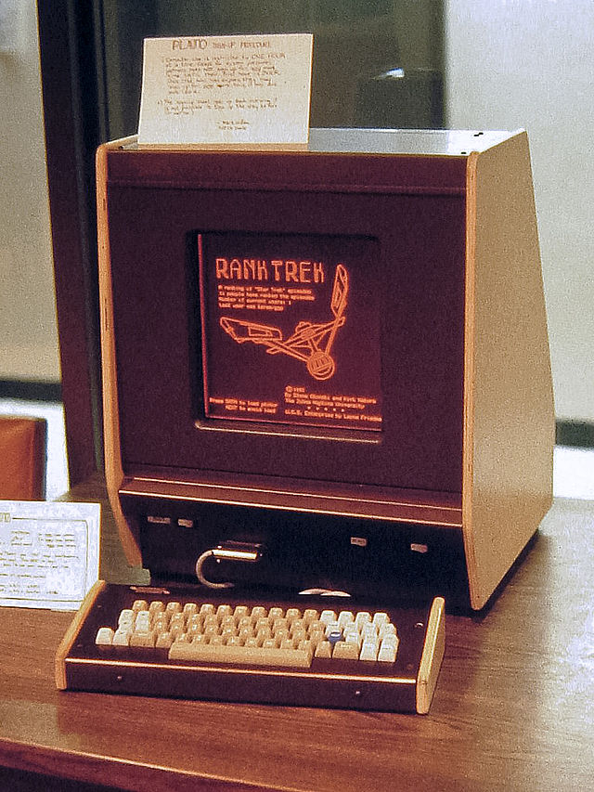
PRIMO ATTACCO DOS DELLA STORIA
David Dennis, studente presso l’istituto universitario CERL nell’Illinois, nel 1974, ha scoperto un comando da eseguire sui terminali PLATO.
Il comando era l’ “ext” , consentiva l’interazione con dispositivi esterni collegati ai terminali, ma se il terminale non prevedeva dispositivi collegati, il risultato era il blocco del terminale che doveva essere spento e riacceso per ripristinarne la funzionalità.

Slide 5
Dennis usufruendo del comando ext , scrisse un programmino che inviava gli ext a tutti entro un intervallo di numeri di sito.
Per poi uscire dal CERL lasciando agire il suo programma che fece spegnere molti utenti generando grande caos.

Slide 6
TIPOLOGIE DI ATTACCHI DOS ESEGUITE DA UN SINGOLO HOST
Andiamo a vedere come funzionano i principali attacchi DoS conosciuti.
SYN-Flood
Smurf
RUDY(RU-DEAD-YET)

Slide 7
SYN-Flood
Capostipite degli attacchi DoS, conosciuto come attacco semi-aperto, dove un utente malevolo invia una serie di richieste SYN-TCP verso il sistema vittima.

Slide 8
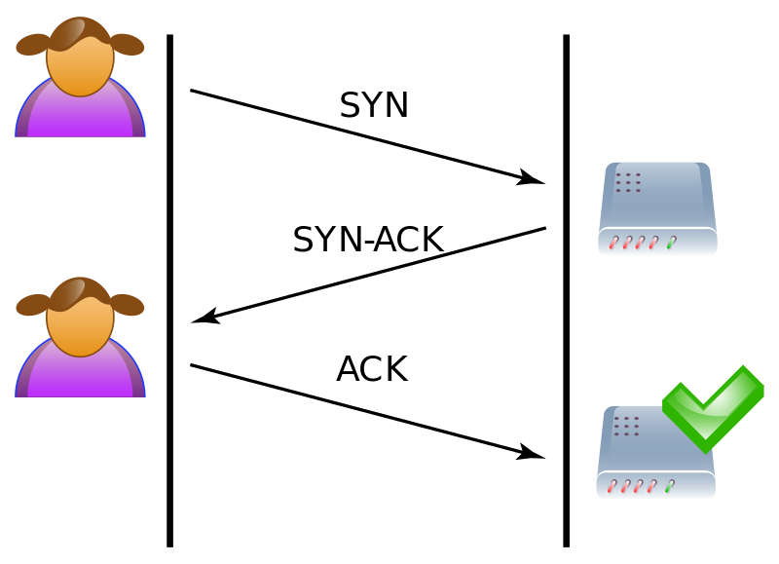
Nel SYN flood la connessione segue il principio del three-way-handshake modificato in modo da mettere fuori uso i servizi internet destinati agli utenti.
Nello specifico l’attaccante può ricorrere a due tecniche distinte per mettere a segno il proprio attacco.

Slide 9
Tecnica 1
L’attaccante richiede una connessione al server utilizzando lo spoofing, camuffando il proprio indirizzo IP con un indirizzo IP diverso.
Il server risponde alla richiesta inviata dal client malevolo con un SYN-ACK all’indirizzo IP non corretto. A questo punto la connessione rimarrà aperta perché non riceverà mai il messaggio di ACK da parte del client.

Slide 10
Tecnica 2
L’attaccante richiede una connessione al server inviando una richiesta SYN.
Il server risponde alla richiesta inviata dal client con un
SYN-ACK.
In questo caso il client decide intenzionalmente di non rispondere, e dunque di instaurare una connessione con il server, lasciando di fatto aperta la connessione.
Non avendo chiuso le connessioni, il server si trova in tutte e due i casi in uno stato vulnerabile ad ogni possibile attacco malevolo.

Slide 11
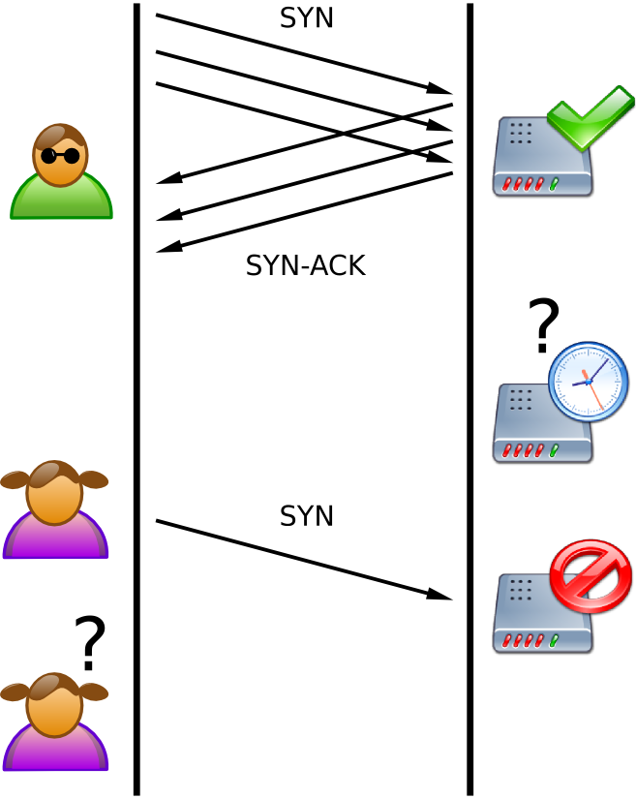

Slide 12
Come contrastare un SYN-Flood
Aumentare la capacità del backlog del SYN
Riciclare le connessioni TCP semi-aperte più vecchie
SYN cache
SYN coockes

Slide 13
SMURF
Capstipite degli attacchi amplificati.
Sfrutta il protocollo IP, inviando un pacchetto ICMP ECHO ad un indirizzo di broadcast di una rete, tramite il comando Ping.

Slide 14
Una tipologia di richiesta dell’ICMP consente l’invio di richieste di eco (ECHO REQUEST) al fine di:
Stabilire se è possibile una connessione IP tra due nodi.
Verificare l’esistenza di un nodo nella rete.
Calcolare in termini di tempo la distanza che intercorre tra i due nodi.

Slide 15
Bisogna poi scegliere una rete che faccia da amplificatore per l’attacco e cominciare a spedire quanti più pacchetti possibili verso l’indirizzo di broadcast della rete prescelta.
L’attacco è molto efficace se vengono adoperati molti gateway.
Il nodo vittima riceverà un flood di pacchetti ICMP da numerosi indirizzi IP.

Slide 16
CONTRASTARE UN ATTACCO SMURF
Lato client, impostando il blocking dei pacchetti ICMP in ingresso, cossichè i computer non risponderanno più a nessun ping.
Lato router, configurarlo in modo tale da non ridirigere i pacchetti via broadcast.

Slide 17
RUDY (RU-DEAD-YET)
Sfrutta il livello applicativo.
Bersaglia gli URL di un sito web.
Lo strumento crea una richiesta HTTP POST.

Slide 18
CONTRASTARE UN ATTACCO RUDY
Il metodo di mitigazione più efficace per gli attacchi di connessione lenta consiste nell’eliminare tutte le connessioni lente configurando attentamente il server Web e il sistema operativo per limitare i valori di timeout.

Slide 19
ATTACCHI DDoS

Slide 20
DRDoS
Il computer attaccante produce delle richieste di connessione verso server con connessioni di rete molto veloci utilizzando come indirizzo IP quello del bersaglio dell’attacco.
Il DRDoS `e molto più sofisticato, in quanto si basa sul protocollo UDP, applicando lo sproofing sull’indirizzo IP.
Il protocollo richiede che il destinatario restituisca una risposta all’indirizzo IP di origine, quindi se l’indirizzo `e stato modificato nei pacchetti UDP, i pacchetti di risposta raggiungeranno l’indirizzo IP fornito dall’attaccante. Molte di queste risposte sovraccaricano la vittima.

Slide 21
SOFTWARE PER EFFETTUARE UN ATTACCO DoS o DDoS
Andiamo ad analizzare alcuni software andando a vedere il loro funzionamento.
UfoNet
TOR’S HAMMER
SlowLoris
H.U.L.K.
GoldenEye
THC-SSL-DOS
Loic
Zeus

Slide 22
UfoNet
UFONet è un software opensource, P2P e crittografico che permette di eseguire attacchi DoS e DDoS, sul Layer 7 (APP/HTTP) tramite lo sfruttamento di vettori Open Redirect su siti web di terze parti per fungere da botnet.

Slide 23
COME FUNZIONA L’OPEN REDIRECT

Slide 24
Ecco come si presenta un iperlink che sfrutta la vulnerabilità OpenRedirect.

Slide 25
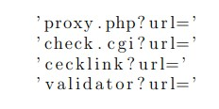
UTILIZZARE UFONET
Per prima cosa bisogna trovare degli host vulnerabili disponibili per l’utilizzo.
UFONet pu`o scavare nei risultati di diversi motori di ricerca per trovare possibili siti vulnerabili all’Open Redirect.
Ecco alcune stringhe di query comune per una url

Slide 26
Iniziamo la ricerca con il seguente comando.
Possiamo ricercare gli zombie sia il locale che messi a disposizione della comunità di UfoNet.

Slide 27
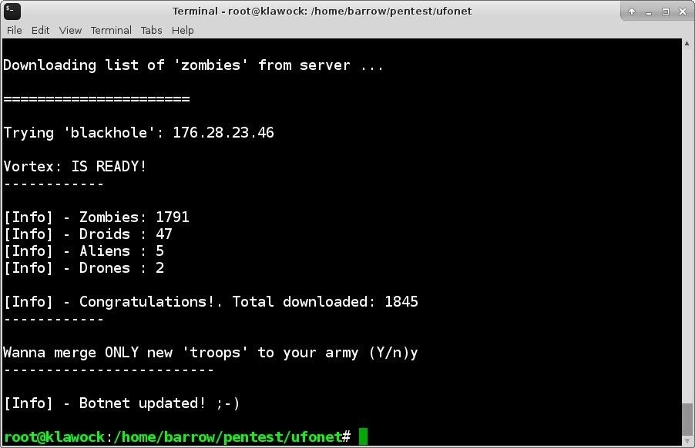

Slide 28
TEST
Impostiamo una pagina vulnerabile in una VM.
UfoNet archivia i dati sugli host vulnerabili in formato testo nella cartella botnet differenziandoli per tipo.

Slide 29
ISPEZIONE DELL’OBBIETTIVO
UfoNet può ispezionare il target andando a cercare il file più grande.

Slide 30
LANCIARE UN ATTACCO
Ora possiamo lanciare il nostro attacco.
Il flaf -a specifica il bersaglio da attaccare;
Il flag -r specifica il numero di volte in cui ogni host deve attaccare.
Questo comando farà in modo che UfoNet attaccherà il bersaglio 10 volte per zombie.

Slide 31
LA GUI
UfoNet ha anche una Gui molto user friendly.

Slide 32
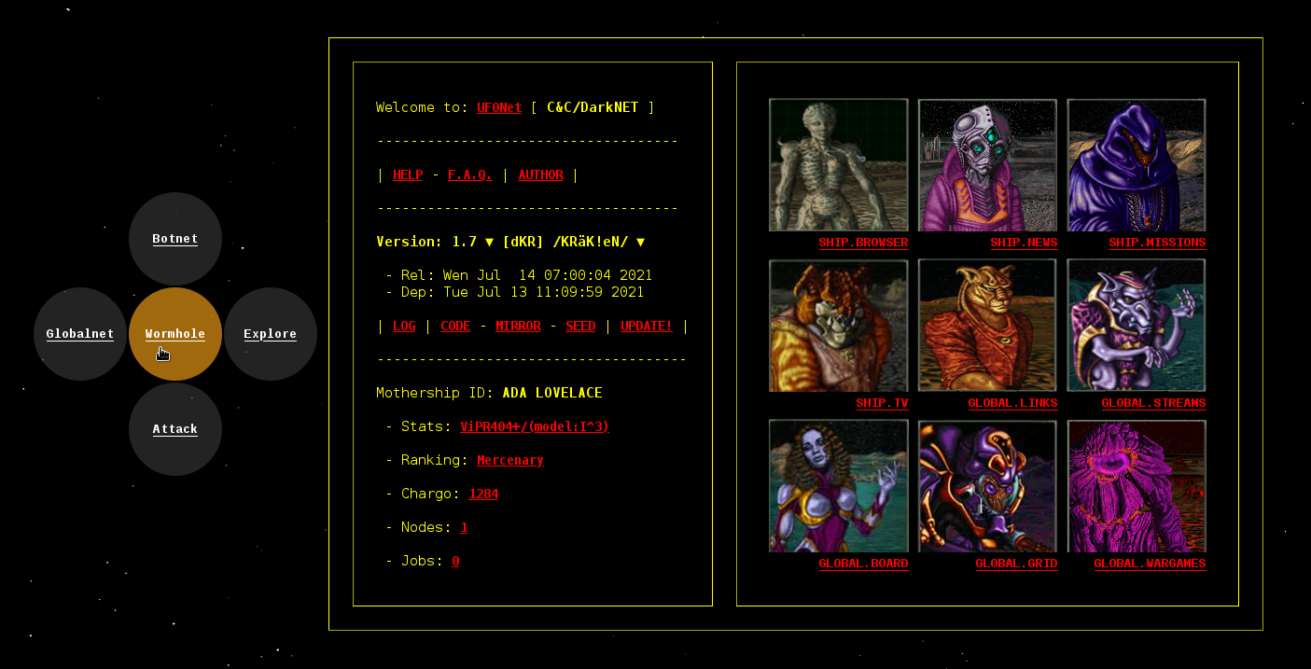

Slide 33
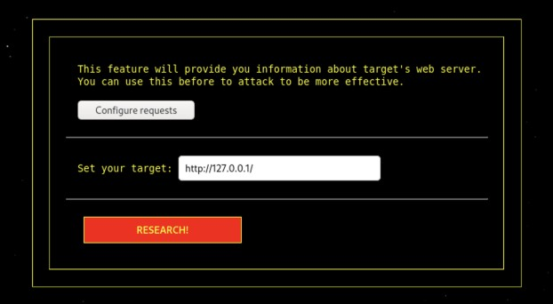
Ricerca informazioni sul target.

Slide 34
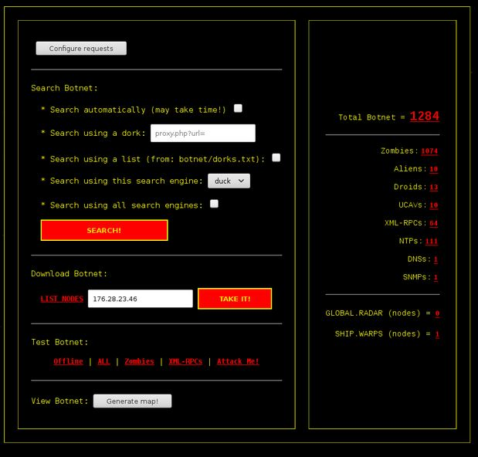
Ricerca degli zombie.

Slide 35
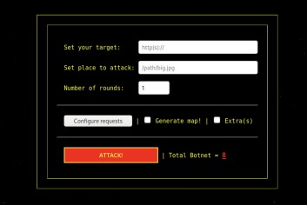
Ci vengono richiesti:
Il server di destinazione dell’attacco
Il file da attaccare
Il numero di round per ogni zombie

Slide 36
ANALISI DI UN ATTACCO UFONET

Slide 37
UfoNet effettua delle richieste che possiamo vedere con ‘’Client Hello!’’
Per poi effettuare una serie di query con diversi indirizzi web.

Slide 38
TOR’S HAMMER
Il suo rilascio pubblicco avviene nel 2011.
Scritto in Python.
Testa attacchi DoS Http di tipo POST lenti.
Il traffico generato può essere mascherato attraverso la rete Tor.

Slide 39
Simile al suo predecessore RUDY, questo attacco fa in modo che il server attenda la fine di incalcolabili tread prima di processarli causando la saturazione delle risorse del server e lo fa entrare in uno stato di fuori servizio per ogni richiesta legittima.

Slide 40
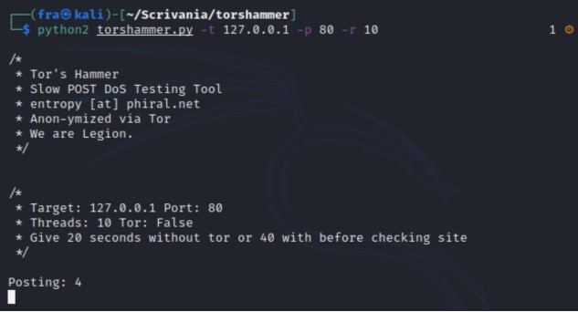
UTILIZZARE TOR’S HAMMER
Effettuiamo un attacco al server Apache in esecuzione sul localhost, su porta 80 con numero di tread di 10, non effettuando il routing del traffico sotto rete tor.

Slide 41
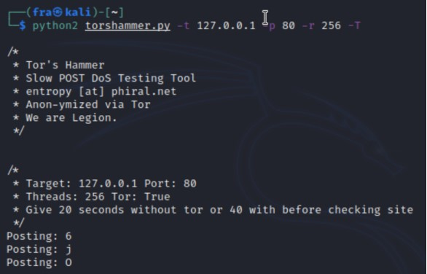
Stesso attacco ma sotto rete Tor.

Slide 42
SLOWLORIS
Prima versione rilasciata nel 2009.
Il programma prova a mantenere le connessioni aperte il più possibile inviando richieste parziali al target.
Periodicamente invierà le successive intestazioni HTTP senza mai completare la richiesta.

Slide 43
E’ stato utilizzato nel 2009 contro dei siti iraniani durante le elezioni presidenziali Iraniane.

Slide 44
COME UTILIZZARE SLOWLORIS
Come unico parametro imperativo richiede il link o l’indirizzo IP dell’host da attaccare.
Offre anche la possibiltà di personalizzare l’attacco con diversi parametri opzionali.

Slide 45
Attacco basilare al localhost utilizzando l’indirizzo Ip del webserver.

Slide 46
Attacco con impostazione delle sockest modificato attraverso -s.

Slide 47
H.U.L.K.
Acronimo di “Http Unbearable Load King”.
Effettua attacchi DoS verso un web server ed è stato creato per scopi di ricerca.
Pubblicato nel 2012.
Versione originale scritta in Python

Slide 48
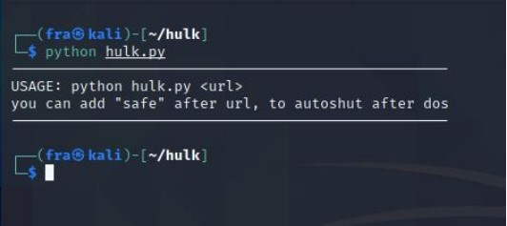
UTILIZZO DI H.U.L.K.

Slide 49
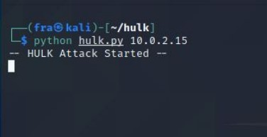
Per effettuare un attacco la sintssi è la stessa con l’aggiunta di parametro url o indirizzo Ip.

Slide 50
Inserendo “safe” alla fine della sintassi dell’attacco, H.U.L.K.
Si auto stopperà una volta concluso l’attacco.

Slide 51
GOLDENEYE
Scritto in Python 3, esegue attacchi DoS Http.
Apre diverse connessioni parallele verso il server usufruendo di vettori di attacco di tipo “HTTP Keep Alive + No Cache”.

Slide 52
UTILIZZO DI GOLDENEYE
Richiede come parametro imperativo solo l’url con la possibilità di aggiungere parametri opzionali.
In questo esempio sta attaccando il webserver con le sue impostazioni di default, 10 workers(processi) per 500 connessioni ciascuno(threads).

Slide 53
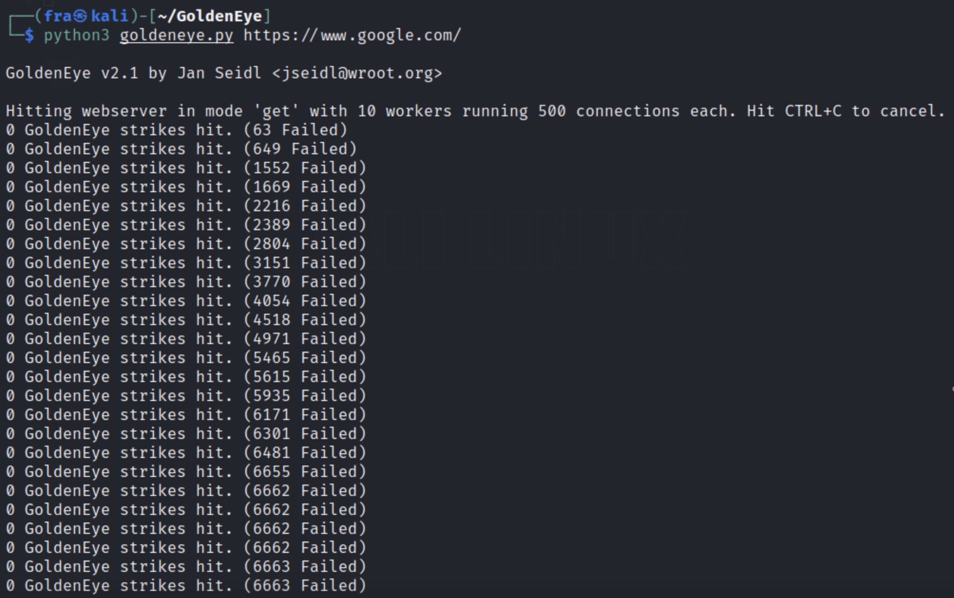
Attaccando un server Google possiamo vedere il suo operato anche se non risulta efficace in quanto l’attacco viene contrastato molto efficacemente.

Slide 54
Dall’analisi dei pacchetti possiamo vedere le richeste effettuate tramite “Client hello!” e delle query di stringhe.

Slide 55
THC-SLL-DOS
Sfrutta una vulnerabilità al alto rischio del protocollo SSL.
E’ di tipo low and slow e richiede un quantitativo basso di pacchetti per causare un “denial of service”.
L’attacco inizia stabilendo un regolare handshake SSL per poi richiedere continuamente la ri-negoziazione della chiave di crittografia, questo permette di far esaurire velocemente le risorse del server destinatario dell’attacco.

Slide 56
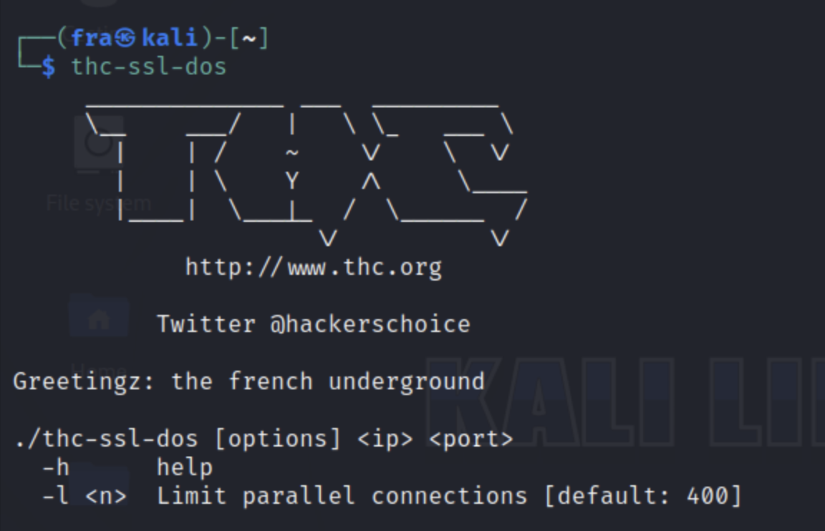
UTILIZZO DI THC-SLL-DOS

Slide 57
Se volessimo quindi lanciare un attacco contro il nostro server apache in localhost sulla porta 443 (SSL), quello che dovremo fare sarà:
Si include “accept” alla fine dei parametri imperativi per confermare che abbiamo il permesso di performare quel tipo di attacco sul server di destinazione, in quanto
THC-SSL-DOS viene sviluppato per scopi di test.

Slide 58
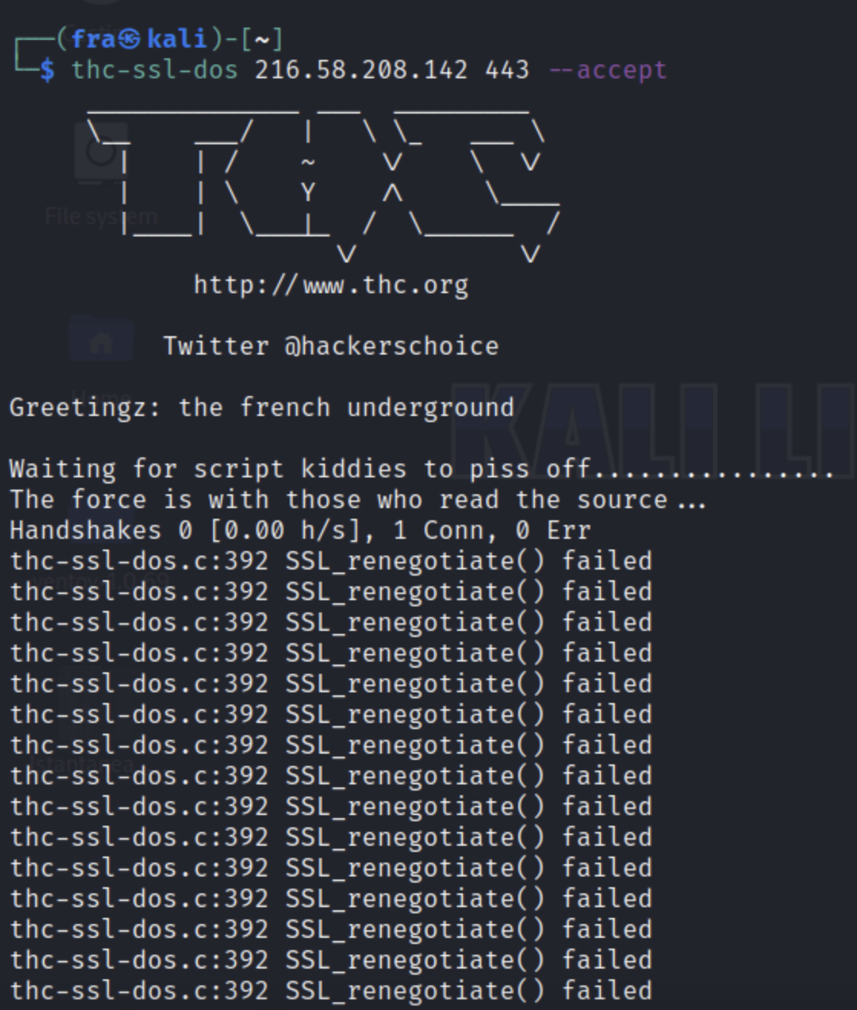
Attacando un server Google possiamo vedere come l’attacco va in atto.
In questa immagine vediamo il flusso dell’attacco in corso.

Slide 59
Attaccando un server di Google possiamo vedere i pacchetti che vengono inviati anche se l’attacco non va a buon fine in quanto Google ne blocca l’attacco.
Vediamo il software che cerca di mandare pacchetti attacco cercando di rinegoziare la chiave di crittografia, provando diverse volte.

Slide 60
LOIC
Acronimo di Low Orbit Ion Cannon ed è scritto in C.
LOIC esegue un attacco TCP, UDP o HTTP DoS abbastanza semplice e, se utilizzato da pi`u persone come avviene normalmente, un attacco DDoS.
La sua popolarità è cresciuta in quanto una versione modificata fù utilizzata dal collettivo Anonymous con un canale di controllo basato su IRC che consente alle persone di unirsi a botnet volontarie e attaccare singoli obiettivi.

Slide 61
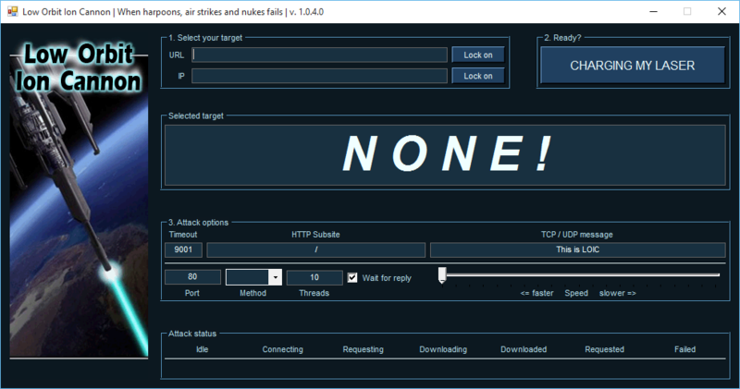
GUI DI LOIC

Slide 62
ACCENNI DI ATTACCHI STORICI CON LOIC
Progetto Chanology, un gruppo derivato dagli Anonymus ha attaccato Scientology.
Anonymus per attaccare con successo il sito Recording Industry Association of America nel 2010.
Attacco verso WikiLeaks sempre nel 2010.
Contro la Sony nel 2011.
Nel 2012 gli Anonymus attaccano diversi siti web delle organizzazioni che negli USA difendono i diritti d’autore per la cinematografia e la musica.

Slide 63
ZEUS
Sviluppato nel 2007.
Utilizzabile sia per effettuare un attacco DDoS, sia come Trojan.

Slide 64
E’ stato usato per attaccare nel 2009, il Dipartimento dei trasporti degli Stati Uniti.
Per tutto il 2010 ZEUS è stato molto utilizzato, ad esempio c’è stato un attacco da parte di una organizzazione malavitosa che cercò di rubare oltre 70 milioni di dollari a diversi individui sempre negli USA.
Nel 2011 il codice sorgente è trapelato portando alla creazione di vari bot personalizzati basati su ZEUS.

Slide 65
COSA FA’ ZEUS AI COMPUTER CHE COLPISCE
Crea un botnet.
Funge anche da Trojan per servizi finanziari per rubare le credenziali bancarie delle macchine che infetta.
Sfrutta il keylogging del sito web.

Slide 66
TABELLA DI CONFRONTO DEI SOFTWARE

Slide 67
